Slide 1


Slide 2

Base de Datos
Modelo Entidad Relación Extendido
Notación
Componente | Que representa? | Ejemplo
Rectángulos | Entidad
Elipses | Atributos
Rombos | Relaciones
Elipses dobles | Atributos multivalorados
Elipses discontinuas | atributos derivados
Rectángulos dobles | Entidades Débiles
Rectángulo texto subrayado | Identificador principal
atributo

Slide 3
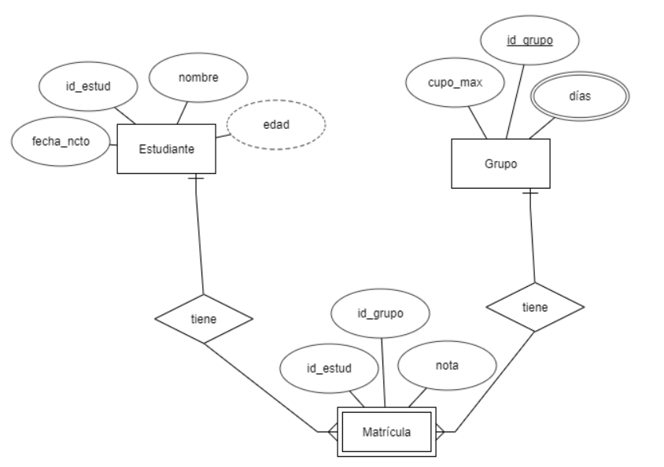
Base de Datos
Modelo Entidad Relación Extendido
Notación

Slide 4
Base de Datos
Modelo Entidad Relación Extendido
Permiten representar...
Relaciones exclusivas entre sí
Jerarquías de Especialización/Generalización
Agregación de entidades

Slide 5
Base de Datos
Modelo Entidad Relación Extendido
Relaciones exclusivas
Dos (o más) tipos de relación son exclusivos, respecto de un tipo de entidad que participa en ambos, si cada instancia del tipo de entidad sólo puede participar en uno de los tipos de relación
Entidad 1
Relación 1
Relación 2
Entidad 2
Entidad 3

Slide 6
Base de Datos
Modelo Entidad Relación Extendido
Relaciones exclusivas
Artículo
Es publicado
Es emitido
Revista
Periódico
Médico
Trabaja en
Trabaja en
Consulta Externa
Especialidad

Slide 7
Base de Datos
Modelo Entidad Relación Extendido
El MER extendido incluye otros tipos de relaciones entre entidades.
1. Relación IS A (Es Un). Relación entre entidades padres que se caracterizan por tener los atributos comunes de las entidades hijas, las cuales a su vez tienen atributos propios.
2. Relación de Agregación: Relación entre una entidad que representa el todo (como agregación) que está compuesto por entidades que representan sus partes. Aquí las entidades que son parte de la agregación, son totalmente independientes como entidad y no dependen de la entidad agregadora.

Slide 8
Base de Datos
Modelo Entidad Relación Extendido
Representación de la relación IS A (Es un)
Caso especial de relación entre un tipo de entidad y varios otros tipos de entidad
La jerarquía o relación que se establece entre uno y otros corresponde a la noción de “es_un” o de “es_un_tipo_de”
Estas jerarquías pueden formarse por especialización o bien por generalización
Hay 3 formas de representarlo

Slide 9
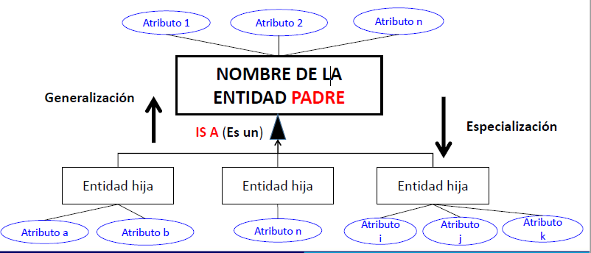
Base de Datos
Modelo Entidad Relación Extendido
Representación de la relación IS A (Es un)

Slide 10
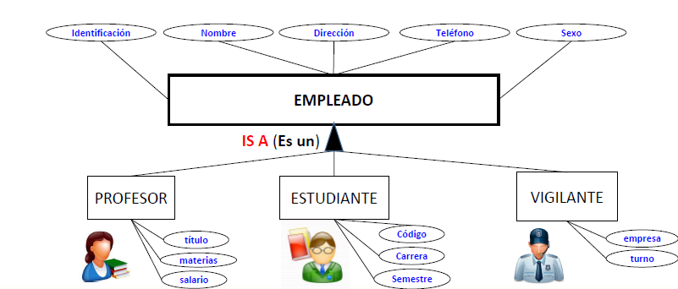
Base de Datos
Modelo Entidad Relación Extendido
Representación de la relación IS A (Es un)

Slide 11
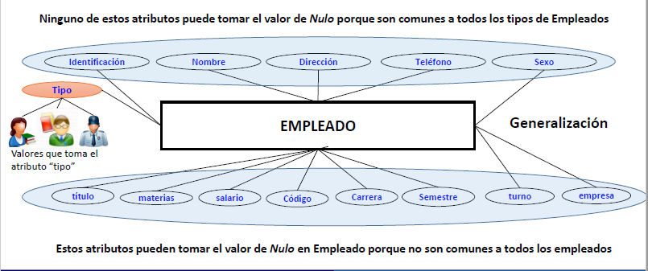
Base de Datos
Modelo Entidad Relación Extendido
Representación de la relación IS A (Es un)
La Relación IS A leída desde la entidad Padre o Generalizada:

Slide 12
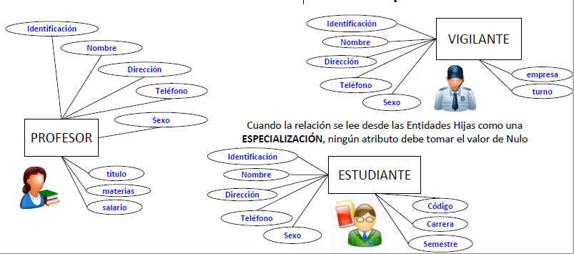
Base de Datos
Modelo Entidad Relación Extendido
Representación de la relación IS A (Es un)
La Relación IS A leída desde las entidades Hijas o Especializadas:

Slide 13
Base de Datos
Modelo Entidad Relación Extendido
Representación de la relación IS A (Es un) , se puede leer o analizar de dos formas
⇧ Generalización
Énfasis en las similitudes
Cada instancia del supertipo es también una instancia de alguno de los subtipos
⇩ Especialización
Énfasis en las diferencias
Alguna instancia del supertipo puede no ser instancia de ningún subtipo

Slide 14
Base de Datos
Modelo Entidad Relación Extendido
Representación de la relación IS A (Es parte de)
Restricción inherente del MER:
No puede expresar relaciones
entre varias relaciones, ni
entre un tipo de relación y un tipo de entidad

Slide 15
Base de Datos
Modelo Entidad Relación Extendido
Agregación
La agregación...
Permite combinar varios tipos de entidad, relacionados mediante un tipo de relación, para formar un tipo de entidad agregada de nivel superior
Útil cuando el tipo de entidad agregado debe relacionarse con otros tipos de entidad

Slide 16
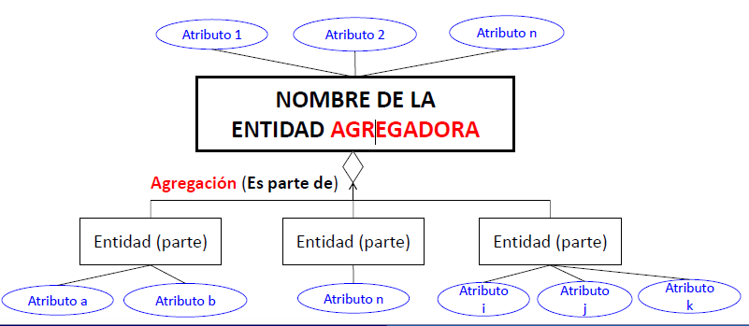
Base de Datos
Modelo Entidad Relación Extendido
Representación de la relación IS A (Es parte de)

Slide 17
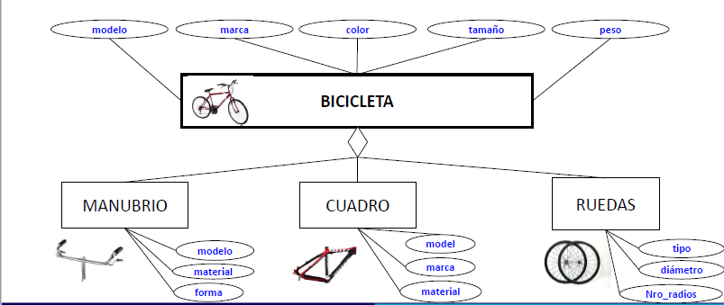
Base de Datos
Modelo Entidad Relación Extendido
Representación de la relación IS A (Es parte de)

Slide 18
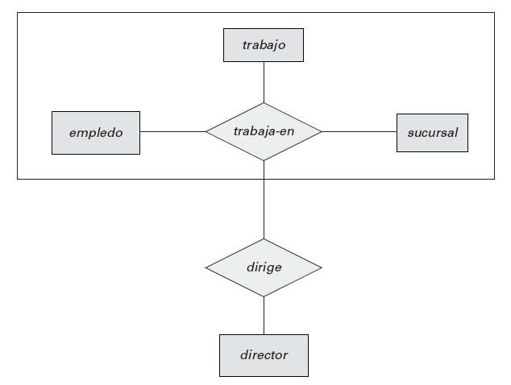
Base de Datos
Modelo Entidad Relación Extendido
Representación de la relación IS A (Es parte de)

Slide 19
Base de Datos
Modelo Entidad Relación Extendido
Representación de la relación IS A (Es parte de)
Computador
tiene
CPU
Monitor
Teclado

